Slide 1
第4章 数字滤波器的基本结构
4.1 数字滤波器的结构特点与表示方法
4.2 IIR滤波器的结构
4.3 FIR滤波器的结构

Slide 2
4.1 数字滤波器的结构特点与表示方法
数字滤波器是数字信号处理的一个重要组成部分。数字滤波实际上是一种运算过程，其功能是将一组输入的数字序列通过一定的运算后转变为另一组输出的数字序列，因此它本身就是一台数字式的处理设备。数字滤波器一般可以用两种方法实现：一种是根据描述数字滤波器的数学模型或信号流图，用数字硬件装配成一台专门的设备，构成专用的信号处理机；另一种方法就是直接利用通用计算机，将所需要的运算编成程序让计算机来执行， 这也就是用软件来实现数字滤波器。

Slide 3
数字滤波器是离散时间系统，所处理的信号是离散时间信号。 一般时域离散系统或网络可以用差分方程、单位脉冲响应以及系统函数进行描述。如果系统输入、输出服从N阶差分方程
递归结构
(4-1)
则其系统函数，即滤波器的传递函数为
(4-2)

Slide 4
为了用专用硬件或软件实现对输入信号的处理，需要把式（4-1）或式(4-2)变换成一种算法。对于同一个系统函数H(z)， 对输入信号的处理可实现的算法有很多种，每一种算法对应于一种不同的运算结构（网络结构）。例如：
分子分母多项式
因式分解
和的形式
因式分解
乘积的形式
(4-3)
观察式(4-3)可知，对应于每一种不同的运算结构，我们都可以用三种基本的运算单元：乘法器、加法器和单位延时器来实现。这三种基本运算单元的常用流图表示方法如图4-1 所示。

Slide 6
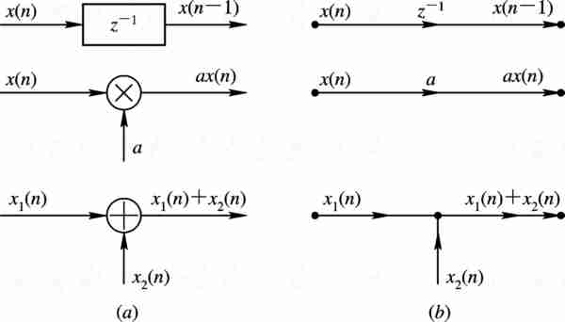
方框图
流图
信号的延时
信号的相乘
信号的相加
图 4-1 三种基本运算的图

Slide 7
4.2 IIR滤波器的结构
4.2.1 直接型（Ⅰ型）
一个N阶的IIR滤波器的输入输出关系可以用如式（4-1）所示的N阶的差分方程来描述。 把式（4-1）重写如下：
递归型结构

Slide 8
从这个差分方程表达式可以看出，系统的输出y(n)由两部分构成：第一部分 是一个对输入x(n)的M阶延时链结构，每阶延时抽头后加权相加，构成一个横向结构网络。第二部分 是一个对输出y(n)的N阶延时链的横向结构网络，是由输出到输入的反馈网络。 由这两部分相加构成输出，取M=N可得其结构图如图4-2。从图上可以看出，直接Ⅰ型结构需要2N个延时器和2N+1个乘法器。

Slide 9
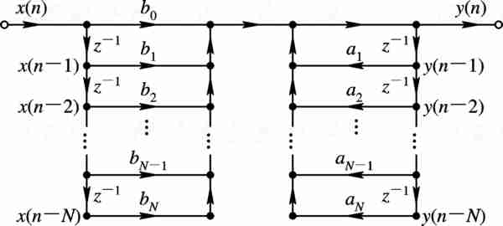
时域
图 4-2 直接Ⅰ型结构

Slide 10
4.2.2 直接Ⅱ型
直接Ⅱ型结构又称为正准型结构。由图4-2，直接Ⅰ型结构的系统函数H(z)也可以看成是两个独立的系统函数的乘积。输入信号x(n)先通过系统H₁(z)，得到中间输出变量y₁(n)，然后再把y₁(n)通过系统H₂(z)得到输出信号y(n)。 即

Slide 11
式中,
对应的差分方程为:
对应的差分方程为

Slide 12
假设所讨论的IIR数字滤波器是线性时不变系统，显然交换H₁(z)和H₂(z)的级联次序不会影响系统的传输效果，即
若系统函数H(z)的分子阶数和分母阶数相等，即M=N时，其结构如图4-3所示。
输入信号x(n)先经过反馈网络H₂(z)，得到中间输出变量
然后，将y₂(n)通过系统H₁(z)，得到系统的输出y(n)

Slide 13
结构图4-3中有两条完全相同的对中间变量y₂(n)进行延迟的延时链，我们可以合并这两条延时链，得到如图4-4所示的直接Ⅱ型结构（图中取M=N）。
比较图4-2和图4-4可知: 直接Ⅱ型比直接Ⅰ型结构延时单元少，用硬件实现可以节省寄存器，比直接Ⅰ型经济；若用软件实现则可节省存储单元。但对于高阶系统直接型结构都存在调整零、 极点困难，对系数量化效应敏感度高等缺点。

Slide 14
Z域
图 4-3 直接Ⅰ型的变形结构

Slide 15
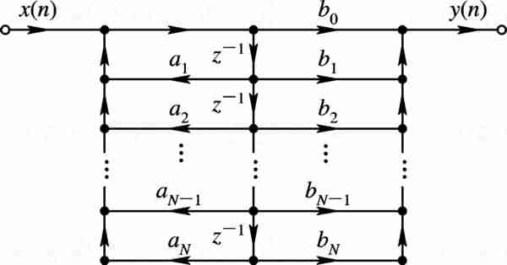
图 4-4 直接Ⅱ型结构

Slide 16
［例4－1］用直接Ⅰ型和直接Ⅱ型结构实现系统函数：
解：分母首系数归一化后，可得：
直接Ⅰ型结构如图4-5所示。

Slide 17
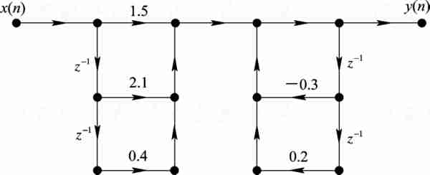
图4-5 例4-1 IIR系统的直接Ⅰ型结构

Slide 18
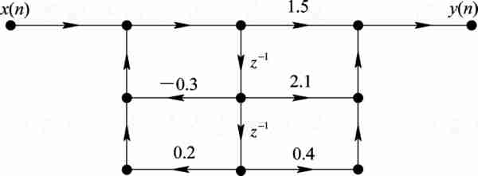
直接Ⅱ型结构：
图4-6 例4-1 IIR系统的直接Ⅱ型结构

Slide 20
4.2.3 级联型
若把式(4-2)描述的N阶IIR滤波器的系统函数H(z)的分子和分母分别进行因式分解，得到多个因式 连乘 积的形式
(4-4)
式中：A为常数，c_{i}和d_{i}分别表示H(z)的零点和极点。由于H(z)的分子和分母都是实系数多项式，而实系数多项式的根只有实根和共轭复根两种情况。将每一对共轭零点（极点）合并起来构成一个实系数的二阶因子，并把单个的实根因子看成是二次项系数等于零的二阶因子，则可以把H(z)表示成多个实系数的二阶数字网络H_{j}(z)的连乘积形式， 如式(4-5)所示:

Slide 21
(4-5)
式中：
复数极点
若每一个实系数的二阶数字网络的系统函数H_{j}(z)的网络结构均采用前面介绍的直接Ⅱ型结构，则可以得到系统函数H(z)的级联型结构，如图4-7所示。

Slide 22
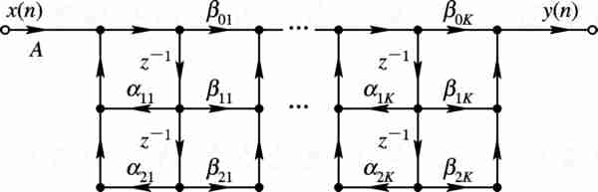
图 4-7 级联型结构

Slide 23
在级联型结构中，每一个一阶网络只关系到滤波器的一个零点、一个极点；每个二阶网络只关系到滤波器的一对共轭零点和一对共轭极点。调整系数β_{0j}、β_{1j}和β_{2j}只会影响滤波器的第j对零点，对其他零点并无影响；同样, 调整分母多项式的系数α_{1j}和α_{2j}也只单独调整了第j对极点。因此，与直接型结构相比， 级联型结构便于准确地实现滤波器零、极点的调整。此外，因为在级联结构中，后面的网络的输出不会流到前面，所以其运算误差也比直接型小。

Slide 24
[例4-2 ] 用级联型结构实现系统函数
解：

Slide 25
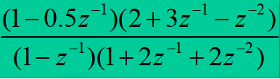
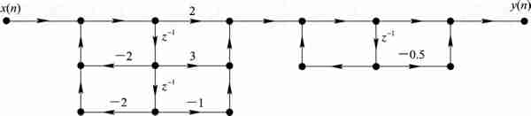
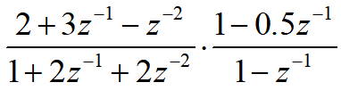
级联型结构：
图4-8 例4-2 IIR系统的级联型结构

Slide 26
当然将上式中的因式进行不同的组合，我们还可以得到不同的网络结构。一般来说，我们通常把阶数相同的零极点放到同一个子滤波器中，这样可以减少单位延迟的数目。显然一个系统的级联型结构网络并不是唯一的。

Slide 27
级联型网络结构的MATLAB实现：
若已知数字滤波器的直接型结构，要把直接型转换为级联型就必须将系统函数的分子、分母进行因式分解。随着系统阶数的增大，因式分解的难度增加，实际上当阶数大于3时，手工进行因式分解已经比较困难，必须借助MATLAB语言编程计算。信号处理工具箱中提供了函数tf2sos(transfer function to second-order-section)，该函数可以实现由系统函数转换为多个二阶网络的级联型式。

Slide 29
矩阵中每一行代表一个二阶网络，前三项是分子系数，后三项为分母系数。二阶网络为：
最后得到的级联型形式：

Slide 31
所以：
和例4－2计算结果相同。

Slide 32
4.2.4 并联型
把传递函数H(z)展开成部分分式之和的形式，就可以得到滤波器的并联型结构。 当N=M时，展开式为
和级联型结构的方法类似，将上式中的共轭复根部分两两合并得到实系数的二阶网络，则有
(4-6)

Slide 33
式中, N=E+2F。
由式（4-6）知，滤波器可由E个一阶网络、F个二阶网络和一个常数支路并联构成， 其结构如图4-9所示。
并联型结构也可以单独调整极点位置，但对于零点的调整却不如级联型方便，而且当滤波器的阶数较高时，部分分式展开比较麻烦。在运算误差方面，由于各基本网络间的误差互不影响， 没有误差积累，因此比直接型和级联型误差稍小一点。

Slide 34
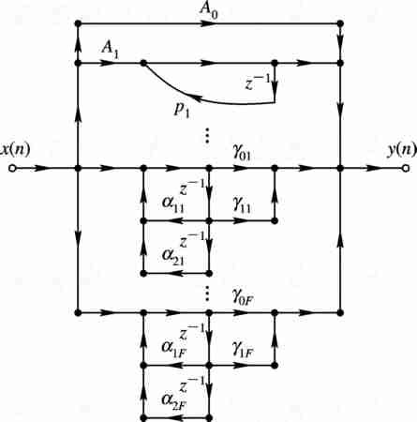
图4-9 并联型结构

Slide 35
[例4-4] 用并联型结构实现系统函数
解：
先长除再因式分解

Slide 36
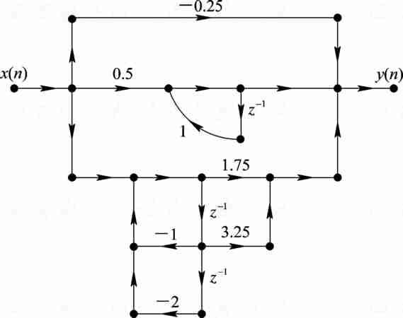
图4-10 例4-4 IIR系统的并联型结构

Slide 37
4.3 FIR滤波器的结构
4.3.1 直接型
设FIR数字滤波器的单位脉冲响应h(n)的长度为N，其传递函数和差分方程分别为:
(4-7)
(4-8)

Slide 38
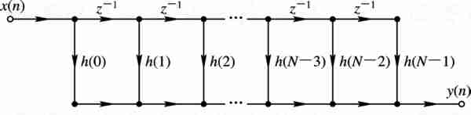
根据式（4-7）或式（4-8）可直接画出如图4-11所示的FIR滤波器的直接型结构。 由于该结构利用输入信号x(n)和滤波器单位脉冲响应h(n)的线性卷积来描述输出信号y(n)，所以FIR滤波器的直接型结构又称为卷积型结构， 有时也称为横截型结构。
图 4-11 FIR的直接型结构

Slide 39
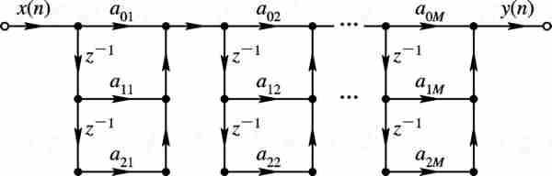
4.3.2 级联型
当需要控制系统传输零点时，将传递函数H(z)分解成二阶实系数因子的形式：
(4-9)
图 4-12 FIR的级联型结构

Slide 40
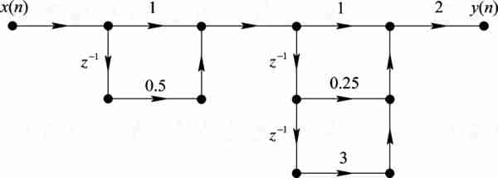
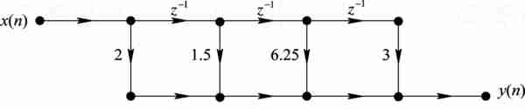
图4-13 例4-5 FIR系统的直接型结构
图4-14 例4-5 FIR系统的级联型结构

Slide 41
4.3.3 频率采样型
由频域采样定理可知，对有限长序列h(n)的Z变换H(z)在单位圆上做N点的等间隔采样，N个频率采样值的离散傅里叶反变换所对应的时域信号h_{N}(n)是原序列h(n)以采样点数N为周期进行周期延拓的结果，当N大于等于原序列h(n)长度M时h_{N}(n)=h(n)，不会发生信号失真，此时H(z)可以用频域采样序列H(k)内插得到， 内插公式如下：
(4-10)
式中：
k=0, 1, 2, …, N-1

Slide 42
式(4-10)为实现FIR系统提供了另一种结构。H(z)也可以重写为
(4-11)
式中：
显然，H(z)的第一部分H_{c}(z)是一个由N阶延时单元组成的梳状滤波器，如下图所示。它在单位圆上有N个等间隔的零点
i=0, 1， 2, …, N-1

Slide 43
图 4-15-a 信号流图
图 4-15-b 梳状滤波器

Slide 44
第二部分是由N个一阶网络 组成的并联结构，每个一阶网络在单位圆上有一个极点
因此，H(z)的第二部分是一个有N个极点的谐振网络。这些极点正好与第一部分梳状滤波器的N个零点相抵消，从而使H(z)在这些频率上的响应等于H(k)。把这两部分级联起来就可以构成FIR滤波器的频率采样型结构，如图4-16所示。

Slide 45
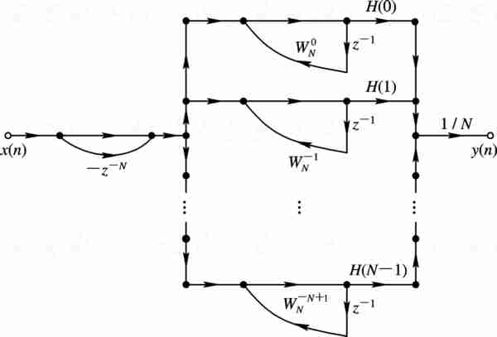
只要阶数相同，
梳状滤波器结构完全相同
增益H(k)不同
图 4-16 FIR滤波器的频率采样型结构
易于标准化、规范化

Slide 46
FIR滤波器的频率采样型结构的主要优点：首先，它的系数H(k)直接就是滤波器在ω=2πk/N 处的响应值，因此可以直接控制滤波器的响应；此外，只要滤波器的阶数N相同，对于任何频响形状，其梳状滤波器部分的结构完全相同，N个一阶网络部分的结构也完全相同，只是各支路的增益H(k)不同，因此频率采样型结构便于标准化、模块化。但是该结构也有两个缺点：
（1）该滤波器所有的系数H(k)和W_{N}^{-k}一般为复数，复数相乘运算实现起来较麻烦。
（2）系统稳定是靠位于单位圆上的N个零极点对消来保证的，如果滤波器的系数稍有误差，极点就可能移到单位圆外， 造成零极点不能完全对消，影响系统的稳定性。

Slide 47
为了克服上述缺点， 对频率采样结构作以下修正。
首先，单位圆上的所有零、极点向内收缩到半径为r的圆上， 这里r稍小于1。此时H(z)为
(4-12)
式中，H_{r}(k)是在r圆上对H(z)的N点等间隔采样之值。由于r≈1， 所以，可近似取H_{r}(k)=H(k)。 因此
(4-13)

Slide 48
根据DFT的共轭对称性，如果h(n)是实序列，则其离散傅里叶变换H(k)关于N/2点共轭对称，即H(k)=H*(N-k)。又因为 ，为了得到实系数，我们将H_{k}(z)和H_{N-k}(z)合并为一个二阶网络， 记为H_{k}(z)

Slide 49
式中:
该二阶网络是一个谐振频率为ω_{k}=2πk/N的有限Q值的谐振器，其结构如图4-17 所示。
除了共轭复根外H(z)还有实根。当N为偶数时，有一对实根z=±r， 除二阶网络外尚有两个对应的一阶网络:

Slide 50
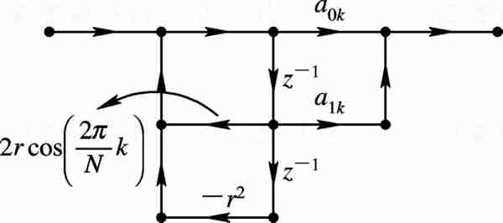
图4-17 二阶谐振器H_{k}(z)

Slide 51
这时的H(z)如式(4-14)，其结构如图4-18所示。图中H_{k}(z), z=1, 2, …, N/2-1 的结构如图 4.11 所示。
(4-14)
当N为奇数时，只有一个实根z=r，对应于一个一阶网络H₀(z)。这时的H(z)为
(4-15)
显然，N等于奇数时的频率采样修正结构由一个一阶网络结构和(N-1)/2个二阶网络结构组成。

Slide 52
一般来说，当采样点数N较大时，频率采样结构比较复杂， 所需的乘法器和延时器比较多。但在以下两种情况下，使用频率采样结构比较经济。
（1） 对于窄带滤波器，其多数采样值H(k)为零，谐振器柜中只剩下几个所需要的谐振器。这时采用频率采样结构比直接型结构所用的乘法器少，当然存储器还是要比直接型用得多一些。
（2）在需要同时使用很多并列的滤波器的情况下，这些并列的滤波器可以采用频率采样结构，并且可以大家共用梳状滤波器和谐振柜，只要将各谐振器的输出适当加权组合就能组成各个并列的滤波器。

Slide 53
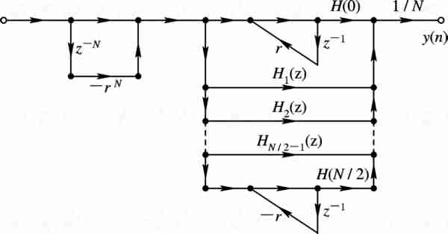
图4-18 频率采样修正结构

Slide 54
[例4-6] 用频率采样型结构实现以下系统结构:
采样点数，修正半径。
解：因为为偶数，所以根据公式（4-15）可得：
故：

Slide 55
因而：
则：

Slide 56
频率采样型结构如图4-19所示。

Slide 57
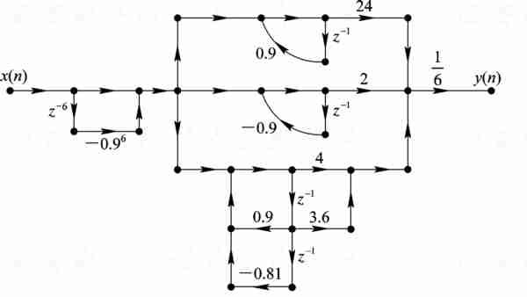
图4-19 例4-6 的频率采样型结构

Slide 58
频率采样型结构的MATLAB实现
由上面的分析可知的频率采样型结构为：
(4-16)

Slide 60
end
k=[1:L]';
B=zeros(L,2);
A=ones(L,3);
A(1:L,2)=-2*r*cos(2*pi*k/N);
A(1:L,3)=r^2;
A=[A;A1];
B(1:L,1)=cos(phaH(2:L+1));
B(1:L,2)=-r*cos(phaH(2:L+1)-(2*pi*k/N));
C=[2*magH(2:L+1),C1]';

Slide 61
［例4－7］ 已知滤波器的单位脉冲响应
用MATLAB编程求该滤波器的频率采样型结构。
解：利用前面介绍的函数编写MATLAB程序如下：
h=[1 2 3 2 1]/9;
r=1;
[C,B,A]=dir2fs(h,r)

Slide 63
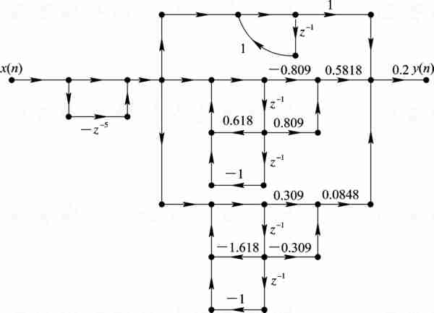
由N＝5，根据上面的运行结果可以得到：
图4-20 例4-7 的频率采样型结构

Slide 64
4.3.4 快速卷积型
根据圆周卷积和线性卷积的关系，两个长度为N的序列的线性卷积，可以用这两个序列的2N-1 点的圆周卷积来实现。 由FIR滤波器的直接型结构：滤波器的输出信号y(n)是输入信号x(n)和滤波器单位脉冲响应h(n)的线性卷积。所以，对有限长序列x(n), 我们可以通过补零的方法延长x(n)和h(n)序列，然后计算它们的圆周卷积，从而得到FIR系统的输出y(n)。利用圆周卷积定理，采用FFT实现有限长序列x(n)和h(n)的线性卷积，则可得到FIR滤波器的快速卷积结构， 如图4-13所示。图中L≥N+M-1, M为x(n)的长度。N为h(n)的长度。

Slide 65
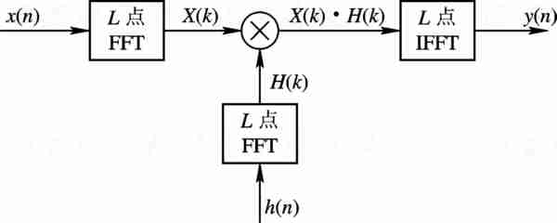
图 4-21 FIR的快速卷积型结构
对x(n)为无限长的一般情况，可用重叠相加法或重叠保留法实现FIR滤波器的快速卷积结构。

